Slide 1
模块12 手少阳经络与腧穴

Slide 2
模块12 手少阳经络与腧穴
单元1 手少阳经络

Slide 3
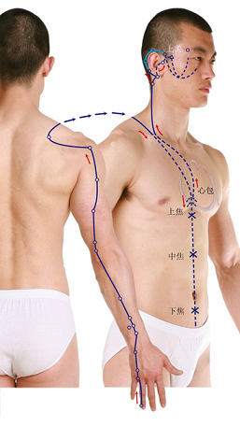
丛毛：指足大趾爪甲后方有毫毛处，意同“三毛”。
上踝八寸：《铜人腧穴针灸图经》注“足厥阴行足太阴之前，上踝八寸，而厥阴复出太阴之后也。”
股阴：股指大腿，内侧为阴。即指本经行于大腿内侧。
经脉循行
《灵枢·经脉》 :
三焦手少阳之脉，起于小指次指之端，上出两指之间，循手表腕，出臂外两骨之间，上贯肘，循臑外上肩，而交出足少阳之后，入缺盆，布膻中，散络心包，下膈，遍属三焦。
其支者，从膻中，上出缺盆，上项，系[9]耳后，直上出耳上角，以屈下颊至䪼。
其支者，从耳后入耳中，出走耳前，过客主人 ，前交颊，至目锐眦。

Slide 4
经脉病候
《灵枢·经脉》：
是动则病，耳聋，浑浑焞焞，嗌肿，喉痹。
是主气所生病者，汗出，目锐眦痛，颊肿，耳后、肩、臑、肘、臂外皆痛，小指次指不用。
浑浑焞焞：焞，音吞。浑浑焞焞，形容听觉模糊不清，耳内出现烘烘的响声。

Slide 5
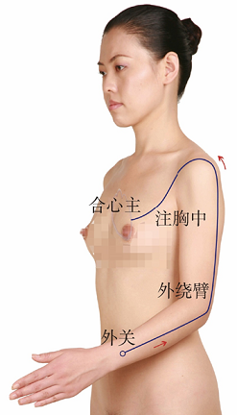
手少阳络脉
《灵枢·经脉》:
手少阳之别，名曰外关，去腕二寸，外绕臂，注胸中，合心主。
其病，实则肘挛，虚则不收。取之所别也。
肘挛：肘部掣引拘挛。

Slide 6
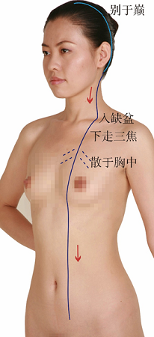
手少阳经别
可替换图片
灵枢·经别
《灵枢·经别》:
手少阳之正，指天，别于巅，入缺盆,下走三焦，散于胸中也。
指天：两字疑原属添注，与他经文字不一致。或说手少阳经别起于巅顶，其部位在上，故称指天。手三阳只此经从头部分出，与手阳明、手太阳所说不同。

Slide 7
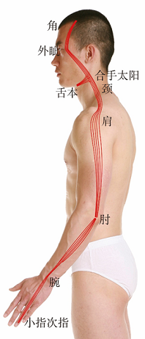


手少阳经筋
《灵枢·经脉》
手少阳之筋，起于小指次指之端，结于腕；上循臂，结于肘；上绕臑外廉，上肩，走颈，合手太阳。其支者，当曲颊入系舌本；其支者上曲牙，循耳前，属目外眦，上乘颔，结于角。
其病：当所过者支、转筋，舌卷。
曲牙：指颊车上部，下颌关节处。
颔：此当指颔厌之“颔”。颔厌穴位于指颞前侧部。上乘，意指登上，跨上。
角：此指额角。
所过者：“者”后原有“即”字，据《太素》删去。

Slide 8
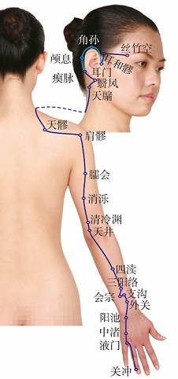
单元2 手少阳腧穴
13穴在上肢外侧
10穴分布于侧头、项、肩部
一侧23
关冲、液门、中渚、阳池、外关、支沟、会宗、三阳络、四渎、天井、清冷渊、消泺、臑会、肩髎、天髎、天牖、翳风、瘈脉、颅息、角孙、耳门、耳和髎、丝竹空

Slide 9
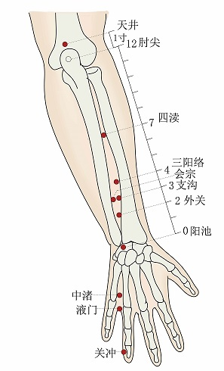
关冲* (TE1)井穴
【定位】
第4指末节尺侧，指甲根角侧上方0.1寸（指寸）。
【主治】
① 耳鸣，耳聋，目翳，舌强，咽喉肿痛，口渴，唇干。② 热病，头痛。
【操作】
浅刺0.1寸，或用三棱针点刺出血。

Slide 10
液门（TE2）荥穴
【定位】
第4、5指间，指蹼缘上方赤白肉际凹陷中。
【主治】
① 头痛，目赤，耳鸣，耳聋，咽喉肿痛。 ② 热病，疟疾。
③ 手臂肿痛。
【操作】
直刺0.3～0.5寸。

Slide 11
中渚*（TE3）输穴
【定位】
第4、5掌骨间，第4掌指关节近端凹陷中。
【主治】
① 头痛，耳鸣，耳聋，目痛，咽喉肿痛。 ② 热病。 ③ 肩背、肘臂酸痛，手指屈伸不利。
【操作】
直刺0.3～0.5寸。

Slide 12
阳池*（TE4）经穴
【定位】
腕背侧远端横纹上，指伸肌腱的尺侧缘凹陷中。
【主治】
① 疟疾，口干。② 手腕痛，肩臂痛。
【操作】
直刺0.3～0.5寸。

Slide 13
外关* （TE5）络穴，八脉交会穴之一通阳维脉
【定位】
腕背侧远端横纹上2寸，尺骨与桡骨间隙中点。
【主治】
① 耳鸣，耳聋。② 胸胁痛，上肢痿痹。
【操作】
直刺0.5～1寸。

Slide 14
支沟*（TE6）经穴
【定位】
腕背侧远端横纹上3寸，尺骨与桡骨间隙中点。
【主治】
① 耳鸣，耳聋，暴喑。② 便秘，呕吐。③ 热病。④ 瘰疬。 ⑤ 胸胁痛。
【操作】
直刺 1～1.5寸。

Slide 15
会宗（TE7）郄穴
【定位】
腕背侧远端横纹上3寸，尺骨的桡侧缘。
【主治】
① 耳聋。
② 癫痫。
③ 上肢肌肤疼痛。
【操作】
直刺 0.5～1寸。

Slide 16
三阳络（TE8）
【定位】
腕背侧远端横纹上4寸，尺骨与桡骨间隙中点。
【主治】
① 耳聋，暴喑，齿痛。
② 腰胁痛，上肢痹痛。
【操作】
直刺0.5～1寸。

Slide 17
四渎（TE9）
【定位】
肘尖下5寸，尺骨与桡骨间隙中点。
【主治】
① 耳聋，齿痛。
② 手臂疼痛。
【操作】
直刺0.5～1寸。

Slide 18
天井（TE10）合穴
【定位】
肘尖上1寸凹陷中。
【主治】
① 胸痹，心痛。② 癫痫。③ 瘰疬，瘿气。④ 胸胁痛，肩臂痛。
【操作】
直刺0.5～1寸。

Slide 19
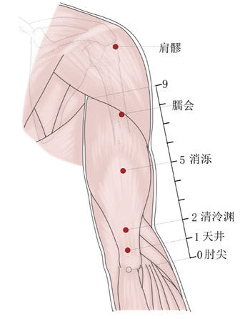
清泠渊（TE11）
【定位】
肘尖与肩峰角连线上，肘尖上2寸。
【主治】
① 头痛。② 上肢痹痛。
【操作】
直刺0.5～1寸。

Slide 20
消泺（TE12）
【定位】
肘尖与肩峰角连线上，肘尖上5寸。
【主治】
① 齿痛。②头痛，颈项强痛。
【操作】
直刺0.8～1.2寸。

Slide 21
臑会（TE13）
【定位】
当肘尖与肩髎的连线上，肩髎下3寸，三角肌的后下缘。
【主治】
① 瘿气，瘰疬。
② 上肢痿痹。
【操作】
直刺0.8～1.2寸。

Slide 22
肩髎*（TE14）
【定位】
肩髃后方，当臂外展时,于肩峰后下方呈现凹陷处。
【主治】
肩痛不举。
【操作】
直刺0.8～1.2寸。

Slide 23
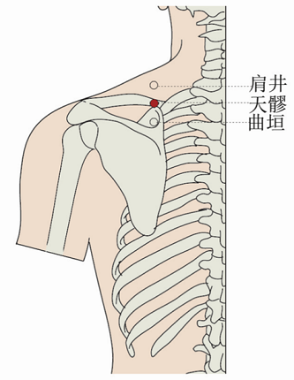
天髎（TE15）手少阳、阳维脉交会穴
【定位】
肩胛骨上角骨际凹陷中。取法：正坐垂肩，肩井与曲垣连线的中点。
【主治】
肩臂痛，颈项强痛。
【操作】
直刺0.5～0.8寸。

Slide 24
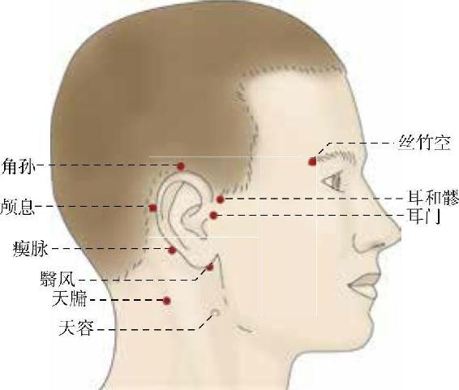
天牖（TE16）
【定位】
横平下颌角，胸锁乳突肌的后缘凹陷中。
【主治】
①目视不明，耳聋，咽喉肿痛。②头痛，眩晕。③瘰疬。④颈项强痛。
【操作】
直刺0.5～1寸。

Slide 25
翳风（TE17）手、足少阳经交会穴
【定位】
乳突下端前方凹陷中。
【主治】
①耳鸣，耳聋。②口眼喎斜，颊肿，口噤。③瘰疬。
【操作】
直刺0.5～1寸。

Slide 26
瘈脉（TE18）
【定位】
角孙与翳风沿耳轮弧形连线的上2/3与下1/3的交点处。
【主治】
小儿惊痫，瘛疭，头痛，耳鸣，耳聋。
【操作】
平刺0.3～0.5寸，或点刺出血。

Slide 27
颅息（TE19）
【定位】
角孙与翳风沿耳轮弧形连线的上1/3与下2/3的交点处。
【主治】
①耳鸣，头痛。
②小儿惊风。
【操作】
平刺0.3～0.5寸。

Slide 28
角孙（TE20）手少阳经、足少阳经、手阳明经交会穴
【定位】
耳尖正对发际处。
【主治】
目翳，齿痛，颊肿，头痛，项强。
【操作】
直刺0.5～1寸。

Slide 29
耳门（TE21）
【定位】
耳屏上切迹与下颌骨髁状突之间的凹陷中。
【主治】
耳鸣，耳聋，齿痛，颊肿痛。
【操作】
微张口，直刺0.5～1寸。

Slide 30
耳和髎（TE22）手少阳经、足少阳经、手太阳经交会穴
【定位】
鬓发后缘，耳郭根的前方，颞浅动脉的后缘。
【主治】
头痛，耳鸣，牙关紧闭。
【操作】
避开动脉，斜刺或平刺0.3～0.5寸。

Slide 31
丝竹空（TE23）
【定位】
眉梢凹陷中。
【主治】
①目赤肿痛，眼睑动，目上视。
②头痛，眩晕，癫痫。
【操作】
平刺0.5～1寸。不灸。

